Slide 1
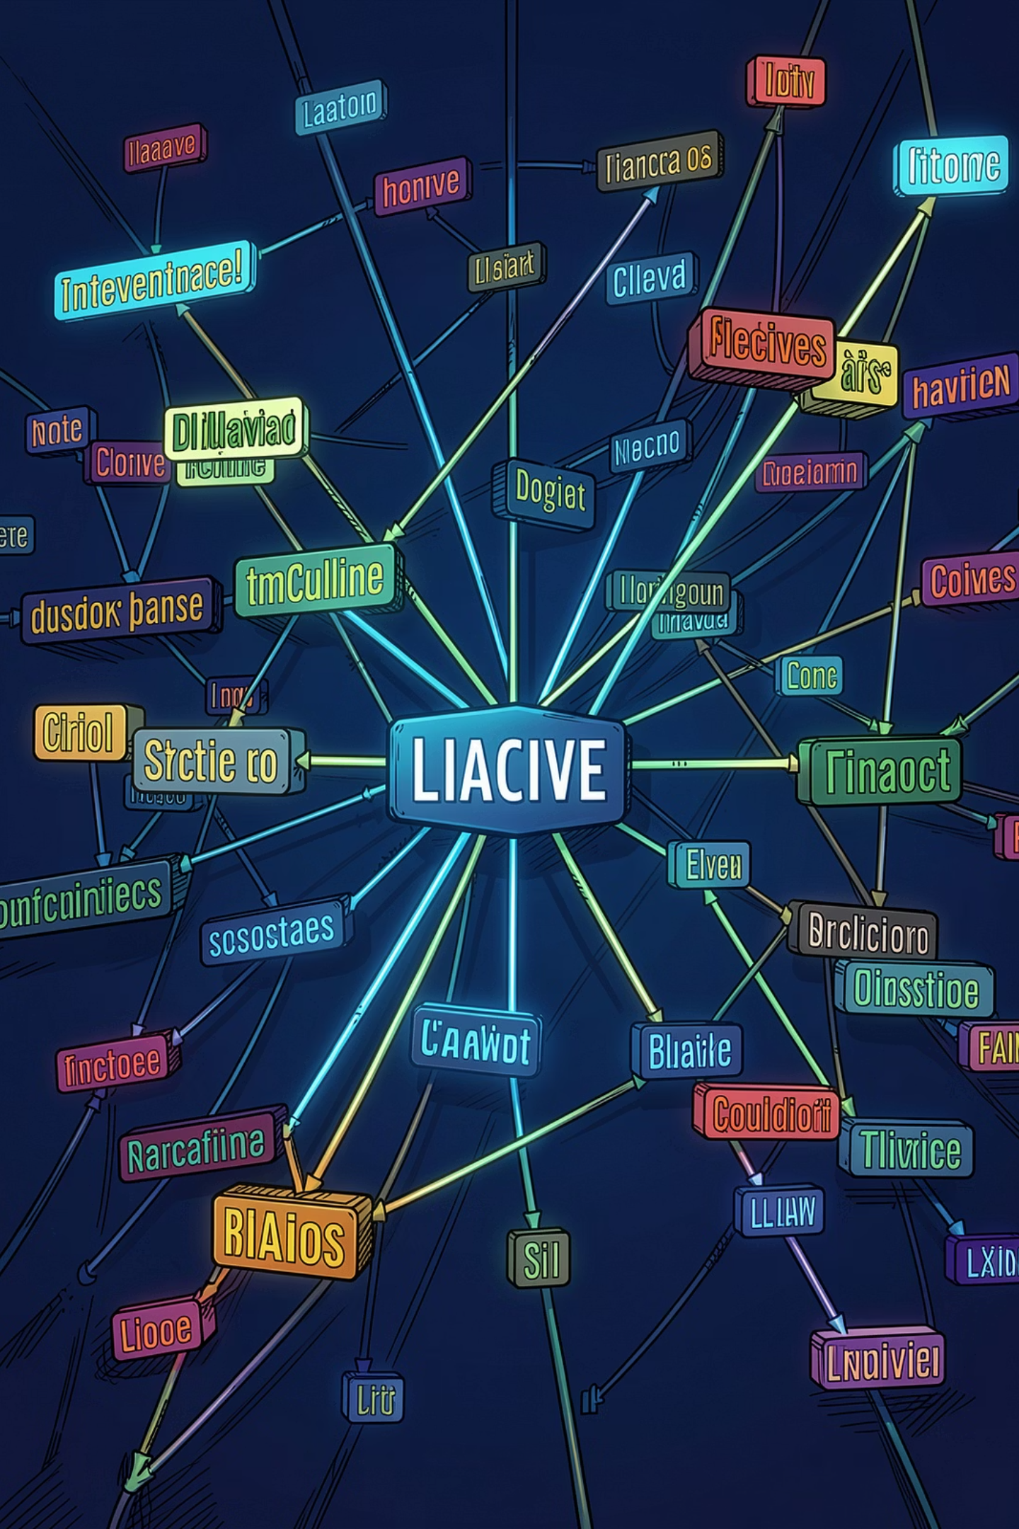
World Association Lab
Interaktivni dizajn — Završna prezentacija projekta
Interaktivna igra za povezivanje riječi, logiku i napredovanje korisnika
Šabović Danilo 22 / 23 D

Slide 2
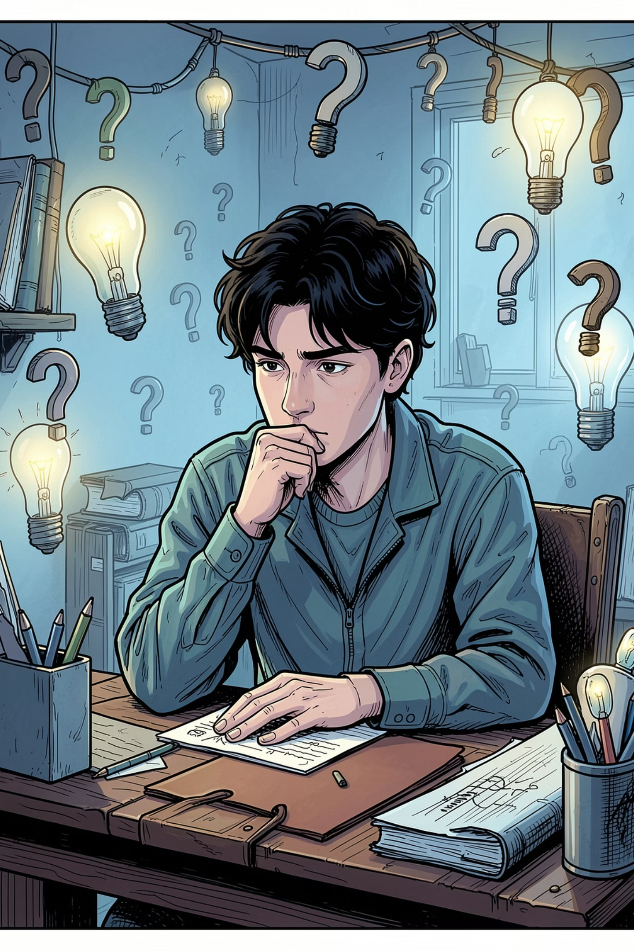
Motivacija i problem
Digitalno okruženje nudi mnogo pasivnog sadržaja, ali malo aplikacija koje aktivno razvijaju kognitivne sposobnosti korisnika kroz igru.
Problem
Korisnicima nedostaju zanimljive, edukativne igre koje razvijaju logiku, asocijacije i kritičko mišljenje — a istovremeno su zabavne.
Rješenje
World Association Lab spaja mentalni izazov i zabavu u jednu modernu platformu — igra postaje alat za razvoj uma.

Slide 3



Ciljna grupa i istraživanje korisnika
Ko su naši korisnici?
Šta su korisnici rekli?
Studenti
Provedeni su intervjui i analiza korisničkih zahtjeva. Ključni nalazi:
Traže intelektualne izazove i edukativne sadržaje u slobodno vrijeme.
Jednostavan i intuitivan interfejs
Više tipova igara i kategorija
Vidljiv progres i istorija rezultata
Dnevni izazovi za stalnu motivaciju
Takmičarski element — rang lista
Ljubitelji kvizova
Cijene logičke igre, takmičarski element i dnevne izazove.
Korisnici motivisani napretkom
Pokreću ih XP sistem, rang liste i osjećaj postignuća.

Slide 4






Ključni korisnički zahtjevi
Registracija i prijava
Više tipova igara
Sigurno korisničko upravljanje računima
Raznovrsni modovi za različite stilove igranja
Dnevni izazov
Istorija i napredak
Svakodnevni sadržaj koji podstiče redovnu upotrebu
Pregled rezultata i praćenje razvoja korisnika
Rang lista
Admin panel
Takmičarski element koji motiviše korisnike
Upravljanje sadržajem i korisnicima

Slide 5
Od MVP-a do MVP+
MVP — Osnova
Rezultat: funkcionalan MVP+
MVP+ — Prošireni skup
Login / Register
Početna stranica
Zajednički pojam
Ne pripada
Asocijacije
Rezultati
Sinonim / Antonim
Lanac riječi
Osnovno bodovanje
Daily Challenge
Hint sistem
Rang lista
Profil korisnika
Admin panel
Android APK

Slide 6


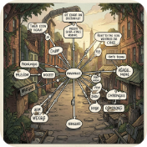

Kako funkcionišu igre
Asocijacije
Ne pripada
Lanac riječi
Sinonim / Antonim
Korisnik dobija tragove i treba da poveže sve sa jednim konačnim pojmom. Svaki trag otkriva dio slike.
Od više ponuđenih riječi, korisnik mora prepoznati onu koja logički ili semantički odstupa od ostalih.
Korisnik gradi mrežu smislenih veza oko centralne riječi, proširujući semantičku mapu korak po korak.
Prepoznavanje odnosa između parova riječi — da li su značenjski bliske ili suprotne po smislu.

Slide 7
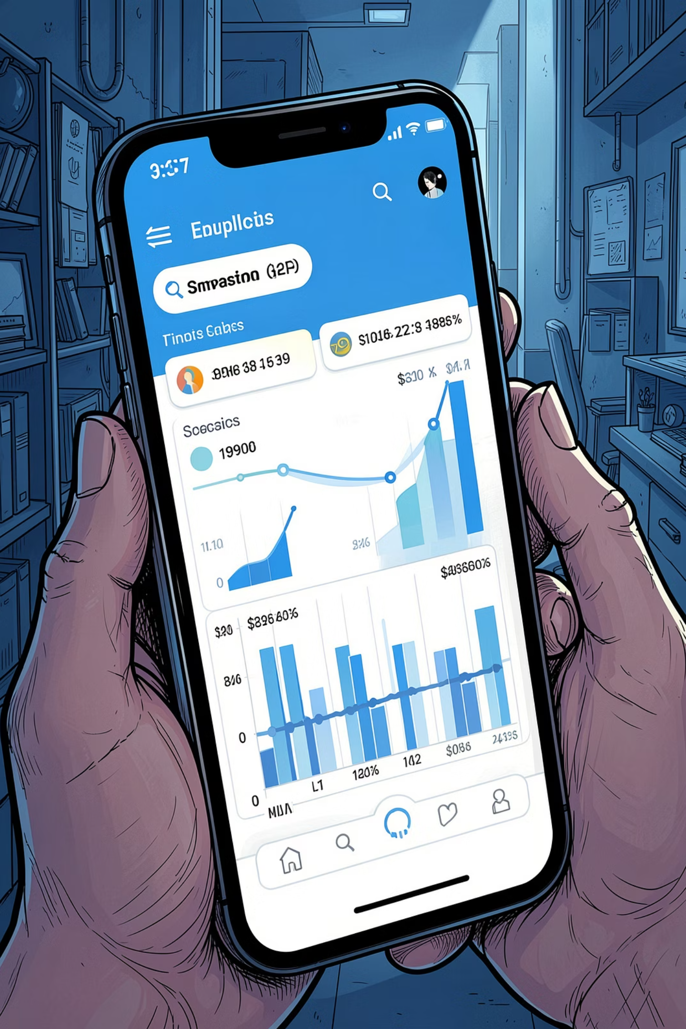
Dizajn i korisnički interfejs
Card-based izgled
Responzivan dizajn
Moderan, pregledan UI s jasno odvojenim modulima i modovima igre
Prilagođen mobilnom telefonu i većim ekranima — isti doživljaj, različiti uređaji
Intuitivna navigacija
Fokus na jednostavnom toku — korisnik uvijek zna gdje se nalazi i šta treba učiniti

Slide 8
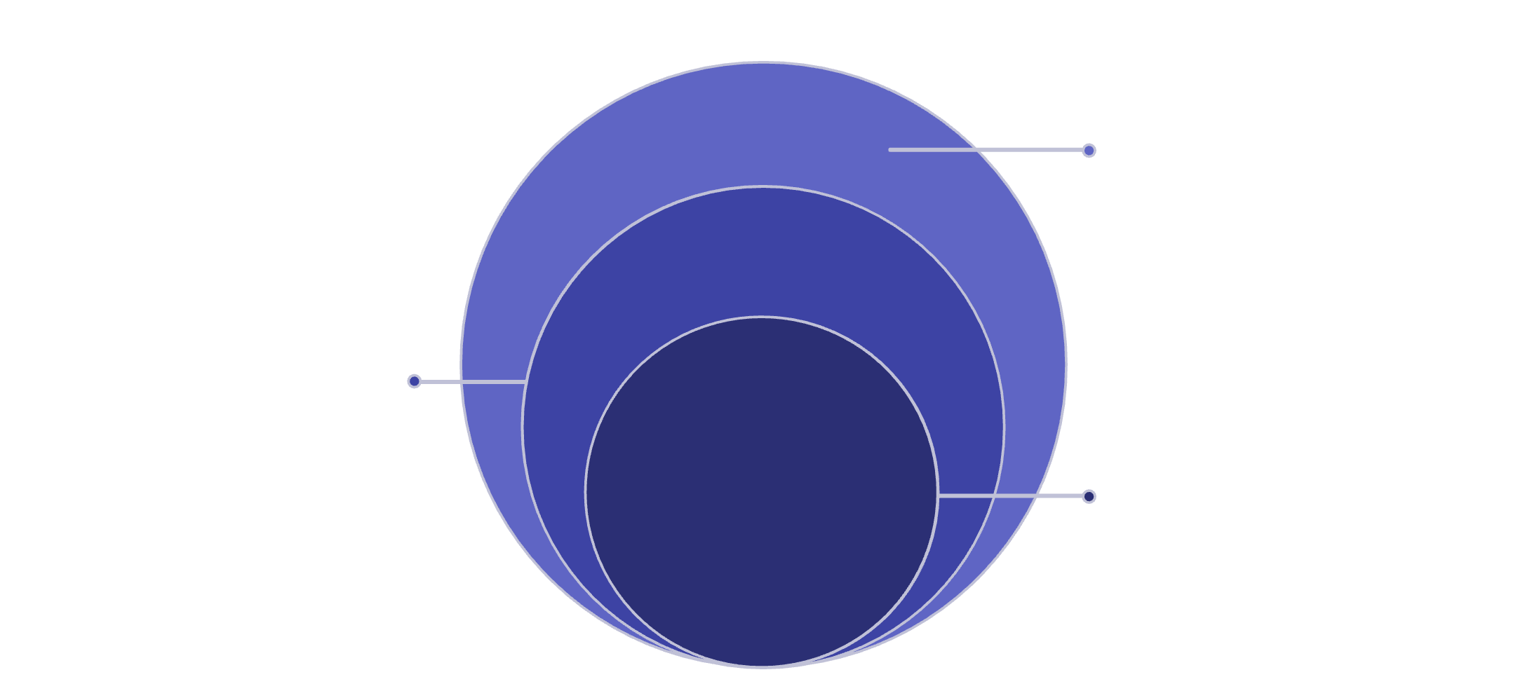
Tehnička realizacija
Ključne tehničke odluke
Baza i Mobilno
React + Vite — brz razvoj i moderan frontend
Express.js — fleksibilan RESTful backend
MySQL — relacijska baza za korisnike, igre i rezultate
Capacitor — pakovanje web aplikacije u Android APK
Lokalna pametna provjera odgovora za određene modove igre
Admin i korisnički sistem upravljan kroz backend
MySQL i Capacitor Android APK
Backend
Express.js za REST API
Frontend
React + Vite za brz razvoj
Sve komponente su međusobno povezane i testirane u funkcionalnom okruženju.

Slide 9

Bodovanje, napredak i administracija
XP sistem i napredak
Admin panel — mogućnosti
01
Dodavanje, uređivanje i brisanje sadržaja igara
Pregled i upravljanje korisnicima
Reset XP bodova i istorije partija
Postavljanje dnevnog izazova
Moderacija i direktne poruke korisnicima
Igranje i odgovaranje
Tačni i djelimično tačni odgovori donose XP bodove
02
Daily bonus
Admin panel omogućava potpunu kontrolu nad sadržajem i korisničkom bazom bez direktnog pristupa bazi podataka.
Dnevni izazov donosi dodatne bodove i podstiče redovnu upotrebu
03
Nivoi i rang lista
XP akumulacijom korisnik napreduje kroz nivoe i penje se na rang listi

Slide 10

Finalni rezultat i zaključak
✅ Funkcionalan MVP+
🎮 Igra + edukacija
Svi planirani ciljevi su realizovani — web i Android aplikacija su spremne za demo
Aplikacija uspješno spaja zabavu, logiku, asocijacije i osjećaj napredovanja
🚀 Prostor za rast
Trenutna verzija je funkcionalna i zaokružena — arhitektura je pripremljena za buduća proširenja
Hvala na pažnji!
World Association Lab — pitanja su dobrodošla.

